Slide 1

Báo cáo phân tích
Mô phỏng và đánh giá tác nhân thông minh
So sánh hiệu suất của các thuật toán tìm kiếm trong mê cung
Sinh viên thực hiện:
Cao Tấn Đạt
Cố vấn: TS. Đỗ Như Tài
Lê Nguyễn Anh Đức
Nguyễn Trọng Tấn Sang
Ngày 6 tháng 10 năm 2025

Slide 2
Mục lục
1. Phân tích hiệu suất các tác nhân thông minh
2. So sánh hiệu suất các thuật toán tìm kiếm trong mê cung
3. Kết luận
Ngày 6 tháng 10 năm 2025

Slide 3
1. Phân tích hiệu suất các tác nhân thông minh
Robot hút bụi
Ngày 6 tháng 10 năm 2025

Slide 4
1. Phân tích hiệu suất các tác nhân thông minh
Robot hút bụi
Mục tiêu:
Mô phỏng và so sánh hiệu suất của các loại tác nhân (agent) robot hút bụi trong một căn phòng.
Nhiệm vụ chính: Dọn sạch tất cả các ô bẩn với chi phí năng lượng (số bước đi) thấp nhất có thể.
Ngày 6 tháng 10 năm 2025

Slide 5
1. Phân tích hiệu suất các tác nhân thông minh
Robot hút bụi
Định nghĩa môi trường theo PEAS
Performance Measure (Thước đo hiệu suất): Tổng chi phí năng lượng.
Environment (môi trường)
Actuators (Bộ truyền động): Di chuyển, hành động.
Sensors (Cảm biến): 4 cảm biến va chạm, 1 cảm biến bụi bẩn.
Ngày 6 tháng 10 năm 2025

Slide 6
1. Phân tích hiệu suất các tác nhân thông minh
Robot hút bụi
Giới thiệu các tác nhân (Agents)
Tác nhân ngẫu nhiên
Logic: ngẫu nhiên, bỏ qua thông tin từ cảm biến. Hành vi: có thể đâm vào tường liên tục hoặc không hút bụi dù đang ở ô bẩn
Tác nhân phản xạ đơn giản Logic: phản xạ dựa trên điều kiện – hành động.
Hành vi: nếu ô hiện tại bẩn thì hút, nếu không thì di chuyển ngẫu nhiên đến ô liền kề (tránh đi vào tường).
Tác nhân dựa trên mô hình
Logic: có một mô hình nội bộ về thế giới (biết vị trí các ô bẩn).
Hành vi: nếu ô hiện tại bẩn thì hút, nếu không xác định ô bẩn gần nhất và di chuyển đến đó.
Ngày 6 tháng 10 năm 2025

Slide 7
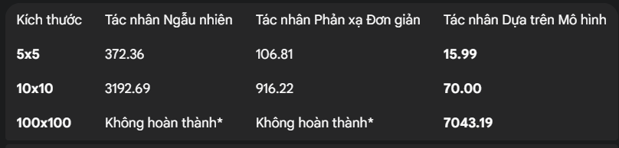
1. Phân tích hiệu suất các tác nhân thông minh
Robot hút bụi
Kết quả thực nghiệm chạy trên 100 lần
(*Không thể hoàn thành trong giới hạn 100,000 bước)
Nhận xét:
Tác nhân Dựa trên Mô hình hiệu quả vượt trội ở mọi kích thước phòng.
Khi phòng càng lớn, sự khác biệt về hiệu suất càng trở nên rõ rệt. Các tác nhân không có mô hình gần như không thể hoàn thành nhiệm vụ.
Ngày 6 tháng 10 năm 2025

Slide 8
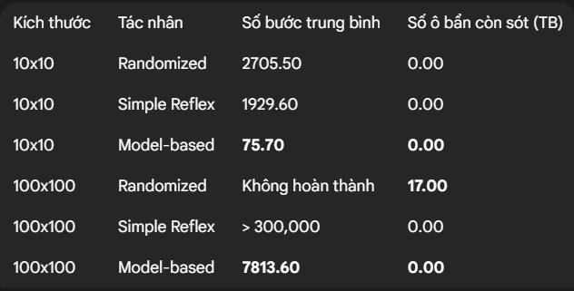
1. Phân tích hiệu suất các tác nhân thông minh
Robot hút bụi
Thử thách cảm biến không hoàn hảo
Điều gì xảy ra nếu cảm biến bụi bẩn có 10% khả năng cho kết quả sai?
Vấn đề:
Báo "sạch" khi ô đang bẩn -> Bỏ sót bụi.
Báo "bẩn" khi ô đã sạch -> Lãng phí năng lượng để hút lại.
Kết quả thử nghiệm (trên 10 lần chạy):
Ngày 6 tháng 10 năm 2025

Slide 9
1. Phân tích hiệu suất các tác nhân thông minh
Robot hút bụi
Thử thách cảm biến không hoàn hảo
Điều gì xảy ra nếu cảm biến bụi bẩn có 10% khả năng cho kết quả sai?
Vấn đề:
Báo "sạch" khi ô đang bẩn -> Bỏ sót bụi.
Báo "bẩn" khi ô đã sạch -> Lãng phí năng lượng để hút lại.
Nhận xét
Cảm biến sai làm giảm hiệu suất của tất cả tác nhân (tăng số bước).
Tác nhân Dựa trên mô hình vẫn là lựa chọn tốt nhất, nhưng có nguy cơ bỏ sót bụi (dù trong thử nghiệm này nó vẫn dọn sạch, có thể do may mắn hoặc hút lại nhiều lần).
Tác nhân ngẫu nhiên gần như thất bại hoàn toàn trong môi trường lớn và không chắc chắn.
Kết quả thử nghiệm (trên 10 lần chạy):
Ngày 6 tháng 10 năm 2025

Slide 10
1. Phân tích hiệu suất các tác nhân thông minh
Robot hút bụi
Thử thách cảm biến không hoàn hảo
Điều gì xảy ra nếu cảm biến bụi bẩn có 10% khả năng cho kết quả sai?
Vấn đề:
Báo "sạch" khi ô đang bẩn -> Bỏ sót bụi.
Báo "bẩn" khi ô đã sạch -> Lãng phí năng lượng để hút lại.
Nhận xét
Cảm biến sai làm giảm hiệu suất của tất cả tác nhân (tăng số bước).
Tác nhân Dựa trên mô hình vẫn là lựa chọn tốt nhất, nhưng có nguy cơ bỏ sót bụi (dù trong thử nghiệm này nó vẫn dọn sạch, có thể do may mắn hoặc hút lại nhiều lần).
Tác nhân ngẫu nhiên gần như thất bại hoàn toàn trong môi trường lớn và không chắc chắn.
Kết quả thử nghiệm (trên 10 lần chạy):
Ngày 6 tháng 10 năm 2025

